Slide 1
12, 2916 – 5th Avenue
Calgary, Alberta, T2A 6K4, Canada
Tél : + 1 (403) 243-3285, Fax : + 1 (403) 243-6199
E-mail : cawst@cawst.org, Site web : www.cawst.org
CAWST (Centre for Affordable Water and Sanitation Technology - Centre pour les Technologies d'Eau et Assainissement à Faible Coût) est un organisme à but non lucratif proposant des services de formation et de conseil aux organisations qui travaillent directement avec les populations des pays en développement n'ayant pas accès à l'eau potable et à un assainissement de base.
L'une des stratégies fondamentales de CAWST est de diffuser ces connaissances concernant l'eau, afin d'en faire un savoir courant. Ceci peut être réalisé, en partie, par le développement et la distribution gratuite de matériels d'éducation dans le but d'augmenter la disponibilité de l'information pour ceux qui en ont le plus besoin.
Le contenu de ce document est libre et sous licence Creative Commons Attribution Works 3.0 Unported. Pour voir une copie de cette autorisation, veuillez visiter : http://creativecommons.org/licenses/by/3.0, ou écrivez à Creative Commons : 171 Second Street, Suite 300, San Francisco, California 94105, USA.
Vous êtes libre de :
Partager - copier, distribuer et transmettre ce document.
Modifier – adapter de document
Sous les conditions suivantes :
Indication de la source. Vous devez indiquer que CAWST est l'auteur original de ce document. Veuillez aussi inclure notre site internet : www.cawst.org
CAWST publiera périodiquement des mises à jour de ce document. Pour cette raison, nous ne recommandons pas que vous proposiez ce document en téléchargement sur votre site web.
CAWST et ses administrateurs, employés, entrepreneurs et bénévoles n'assument aucune responsabilité et ne donnent aucune garantie en ce qui concerne les résultats qui peuvent être obtenus de l'utilisation des informations fournies.
Tenez-vous informé et obtenez du support :
Dernières mises à jour de ce document :
Autres ressources sur les formations et les ateliers
Support pour l'utilisation de ce document dans votre travail
CAWST fournit un tutorat et
un accompagnement lors de la mise en œuvre de ses enseignements
et outils de formation.

Slide 2
Problématique mondiale de l’eau et de l’assainissement

Slide 3
Attentes d’apprentissage
Discuter des liens entre les problèmes locaux et mondiaux associés à l'accès à l’eau potable et à l’assainissement, et expliquez.
Expliquer en quoi l'eau non potable et un assainissement déficient sont liés au cycle de la pauvreté et le font perdurer.

Slide 4
Réfléchissez
Où avez-vous été témoins de la pauvreté ?

Slide 5
Réfléchissez
Pourquoi y a-t-il tant de pauvreté dans certaines regions ?

Slide 6
Réfléchissez
Qu'est-ce qui est fait à ce sujet ?
Objectifs du Millénaire pour le Développement (jusqu'à 2015)
Objectifs pour l'après-2015

Slide 7
Les Objectifs du Millénaire pour le développement (OMD) des Nations Unies
Accord international
Mettre davantage l'accent sur les problèmes à l'échelle mondiale et allouer plus de ressources pour les résoudre
Tout mettre en œuvre pour réduire la pauvreté dans le monde, les inégalités de genre, les problèmes de santé et la dégradation de l'environnement
Développé en 2000
189 états contributeurs
Notes:
Il est bon de connaître les OMD. Ils ont permis d'inciter la communauté internationale à agir en faveur des problèmes pressants du développement. Vous en entendrez peut-être parler si vous travaillez dans l'aide au développement. Mais leur impact sur votre travail de terrain est limité.
À propos des OMD :
En Septembre 2000, 189 chefs d’État ont adopté la Déclaration du Millénaire des Nations Unies et approuvé un cadre pour le développement.
Le plan a été conçu pour que les pays et les partenaires du développement travaillent ensemble, dans le but d’améliorer l’accès aux ressources nécessaires pour diminuer la pauvreté et la faim, s’attaquer aux maladies, aux inégalités entre les sexes, au manque d’éducation et au manque d’accès à l’eau potable, et assurer la viabilité de l'environnement.
Ils ont défini huit OMD pour 2015 et ont identifié divers indicateurs pour suivre les progrès, dont certains sont directement liés à la santé.
Tous les objectifs sont mesurés en termes de progrès par rapport à 1990. Les évaluations des progrès concernant les OMD ont souligné l'importance de travailler en collaboration avec les pays concernés pour produire des données plus fiables et en temps opportun. Les données actuellement disponibles montrent que si certains pays ont fait un effort important vis-à-vis des objectifs liés à la santé, d'autres sont à la traîne. Les pays qui font le moins progrès sont souvent ceux qui sont les plus touchés par le VIH/SIDA, par des difficultés économiques ou par des conflits.

Slide 8
8 OMD à atteindre avant 2015
Objectif 1 : réduire l’extrême pauvreté et la faim
Objectif 2 : assurer l’éducation primaire pour tous
Objectif 3 : promouvoir l’égalité des sexes et l’autonomisation des femmes
Objectif 4 : réduire la mortalité infantile
Objectif 5 : améliorer la santé maternelle
Objectif 6 : combattre le VIH/SIDA, le paludisme et d'autres maladies
Objectif 7 : préserver l'environnement
Cible 7C : réduire de moitié d’ici 2015 le pourcentage de la population qui n’a pas accès de façon durable à un approvisionnement en eau potable et à un système d’assainissement de base
Objectif 8 : mettre en place un partenariat mondial pour le développement
*Les nombres dans les cibles ont été fixés en 1990
Notes:
Ironiquement, l'eau potable et l'assainissement sont nécessaires pour atteindre tous les autres objectifs, mais il n'est mentionné que dans une cible cachée dans l'objectif n°7 relatif à l'environnement !
En 2012, l'annonce fut faite que la cible pour l'eau potable avait été atteinte. La cible pour l'assainissement fixée pour 2015 n'a pas été atteinte.
Que signifie "accès à" ? Comment le mesure-t-on ? Qui le mesure ?

Slide 9
OMD : Eau potable

Slide 10
Accès à l’eau potable
Qu'est-ce qui est surveillé ?
Le nombre de personnes qui ont accès à une source d'eau "améliorée" par rapport à celles qui ont accès à une source "non améliorée"
Notes:
Note : le fait d'avoir accès à une source améliorée ne suffit PAS à garantir que l'eau est potable. Elle peut toujours être contaminée.
La surveillance des OMD ne comporte PAS le suivi de la qualité de l'eau des sources améliorées. Elle ne suit PAS non plus le fait que les personnes utilisent ou non ces sources.

Slide 11
Qu'est-ce qu'une "source d'eau non améliorée" ?
Technologies et services les moins susceptibles de fournir de l'eau potable par manque de fiabilité ou de durabilité environnementale
Exemples :
Puits non protégé
Source non protégée
Rivières ou étangs
Eau fournie par un distributeur
Eau en bouteille*
Eau distribuée par camion-citerne

Slide 12
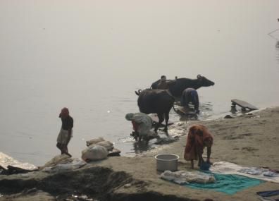
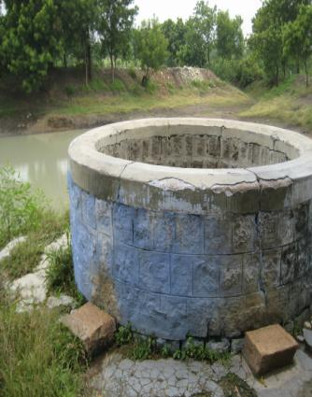
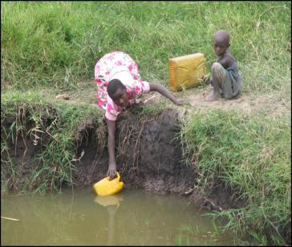
Rivière
Puits non protégé
Étang

Slide 13
Qu'est-ce qu'une "source d'eau améliorée" ?
Technologies et services les plus susceptibles de fournir de l'eau potable
Exemples :
Eau sous canalisation alimentant le domicile
Borne-fontaine publique
Forage
Puits creusé protégé
Source protégée
Citerne d’eau de pluie

Slide 14
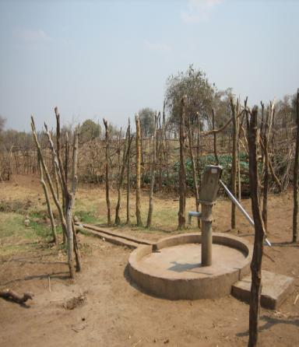
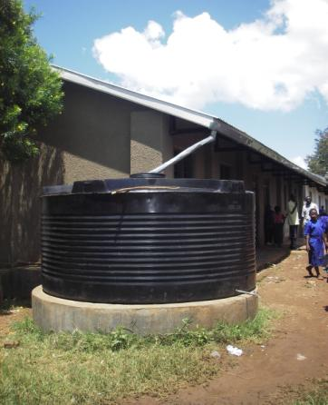
Pompe à main
Citerne d’eau de pluie

Slide 15
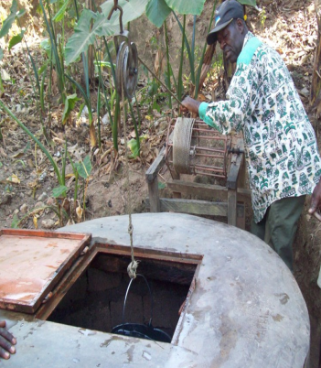
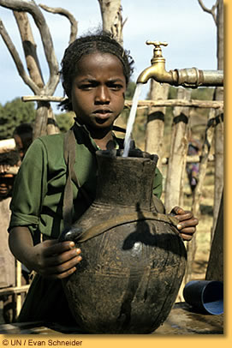
Citerne d’eau de pluie
Puits protégé
Borne-fontaine

Slide 16
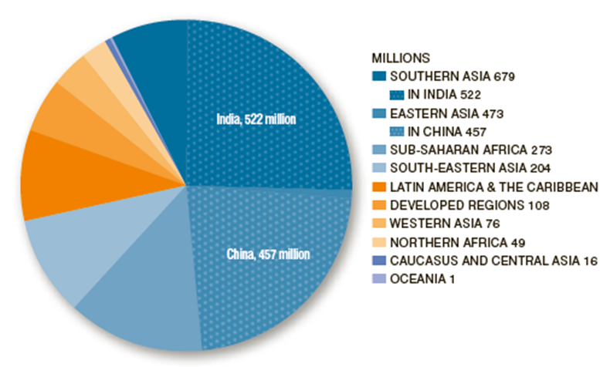
Nombre de personnes qui ont obtenu un accès à une source d'eau potable améliorée entre 1990 et 2010 par région de l'OMD (en millions)
En 2010, la cible globale concernant l'accès à l'eau potable avait été atteinte.
La proportion de personnes ayant accès à une source d'eau potable améliorée est passée de 76% en 1990 à 89% en 2010.
(Crédit : OMS/UNICEF - PSC, 2012)
Notes:
Du fait de la proportion de la population mondiale qui utilise encore des sources d'eau non améliorées, l’un des Objectifs du Millénaire pour le Développement (OMD) de l'ONU est de développer l’accès aux sources d’eau améliorées.
Les OMD ont attiré l’attention du monde entier sur le développement de l'accès à l'eau potable ainsi que d'autres problèmes clés.
Ces problèmes font perdurer le cycle de la pauvreté, ce qui affecte des milliards de personnes à travers le monde.

Slide 17
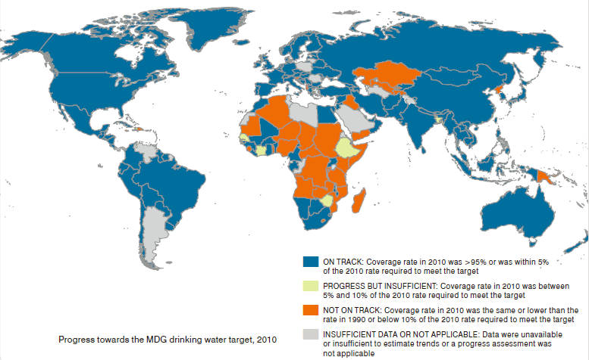
Progrès vers la cible concernant l'eau des OMD en 2006
(Crédit : OMS/UNICEF - PSC, 2012)
Notes:
Progrès réalisés en 2006 :
Le nombre de personnes ayant accès à l'eau potable est passé de 4,1 milliards en 1990 à 5,7 milliards en 2006.
Disponible sur :
http://www.wssinfo.org/fileadmin/user_upload/resources/JMP-report-2012-en.pdf

Slide 18
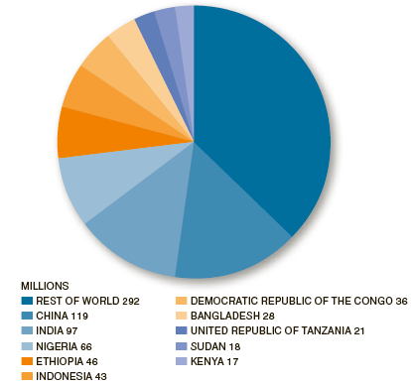
Nombre de personnes n'ayant pas accès à une source d'eau potable améliorée en 2010 (en millions)
780 millions de personnes n'ont pas accès à une source d’eau améliorée.
Les deux tiers de la population mondiale qui n'a pas accès à une source d'eau potable améliorée vivent dans dix pays.
(Crédit : OMS/UNICEF - PSC, 2012)
Notes:
Du fait de la proportion de la population mondiale qui utilise encore des sources d'eau non améliorées, l’un des Objectifs du Millénaire pour le Développement (OMD) de l'ONU est de développer l’accès aux sources d’eau améliorées.
Les OMD ont attiré l’attention du monde entier sur le développement de l'accès à l'eau potable ainsi que d'autres problèmes clés.
Ces problèmes font perdurer le cycle de la pauvreté, ce qui affecte des milliards de personnes à travers le monde.

Slide 19
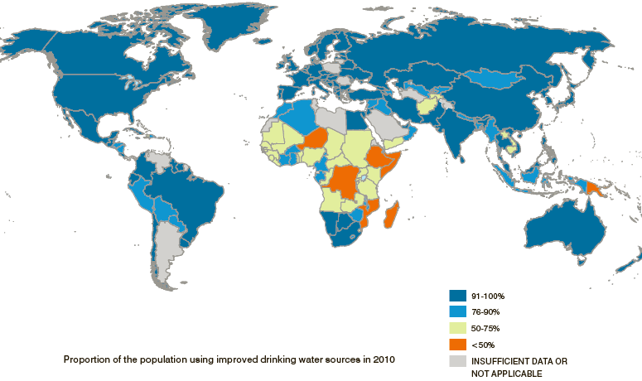
Proportion de personnes ayant accès à une source d'eau potable améliorée en 2010
(Crédit : OMS/UNICEF - PSC, 2012)
Notes:
Progrès réalisés en 2006 :
Le nombre de personnes ayant accès à l'eau potable est passé de 4,1 milliards en 1990 à 5,7 milliards en 2006.
Disponible sur :
http://www.wssinfo.org/fileadmin/user_upload/resources/JMP-report-2012-en.pdf

Slide 20
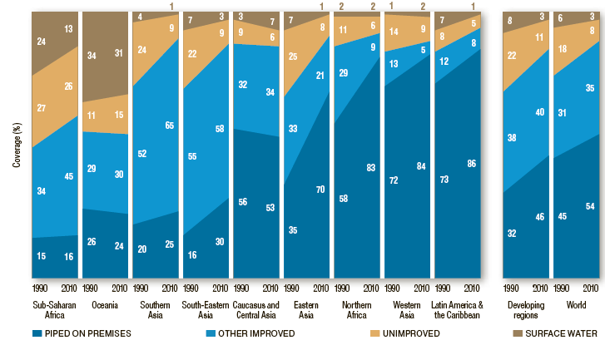
Proportion de personnes qui utilisent des sources d’eau améliorées et non améliorées, de 1990 à 2010
(Crédit : OMS/UNICEF - PSC, 2012)
Notes:
Données collectées entre 1990 et 2006
Augmentation du nombre de sources d'eau potable améliorées.
Réduction du nombre de sources d'eau non améliorées.
La plus grande concentration de sources d'eau non améliorées est en Afrique subsaharienne.
Il y a aussi une grande concentration dans toute l'Asie.

Slide 21
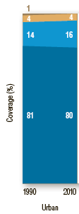
Proportion de personnes qui utilisent des sources d’eau améliorées et non améliorées en zones urbaines et en zones rurales, de 1990 à 2010
(Crédit : OMS/UNICEF - PSC, 2012)
Notes:
Données collectées entre 1990 et 2006
Augmentation du nombre de sources d'eau potable améliorées.
Réduction du nombre de sources d'eau non améliorées.
La plus grande concentration de sources d'eau non améliorées est en Afrique subsaharienne.
Il y a aussi une grande concentration dans toute l'Asie.

Slide 22
Réfléchissez
Quelles sont les régions où l’accès à des sources d'eau améliorées est le plus faible ?

Slide 23
Un problème mondial
De grandes parties de
l' Afrique et de l'Asie
sont les plus touchées par
le manque d'accès à
des sources d’eau améliorées

Slide 24
POURQUOI ?
Manque de :
Financement
Ressources
Infrastructure
Entretien
Connaissances
Prise de conscience
Compétences
Motivation
Priorité

Slide 25
Les ODM : Assainissement de base

Slide 26
Accès à l’assainissement de base
Indicateur suivi :
Le nombre de personnes qui ont accès à un assainissement "amélioré" par rapport à celles qui ont accès à un assainissement "non amélioré"
Notes:
Note : d'avoir accès à une latrine ne signifie PAS nécessairement que les gens l'utilisent.
Le suivi des OMD n'indique PAS combien de gens utilisent réellement les installations.
Il existe un barème mobile (ou échelle) des installations sanitaires sûres et désirables. Le fait de creuser un trou et couvrir les fèces n'est pas considéré comme de l'assainissement amélioré, mais c'est mieux que de pratiquer la défécation à l'air libre.

Slide 27
Qu'est-ce qu'une "installation d'assainissement non améliorée" ?
Latrines et pratiques plus susceptibles de permettre le contact entre les personnes et les excreta ; peu sûres et non hygiéniques
Exemples :
Latrine à fosse ouverte (pas de dalle, sale ou dangereuse)
Latrine à seau
Latrine suspendue (les excreta tombent dans l'eau)
Défécation à l'air libre
Latrine publique ou partagée (en débat)
Notes:
Les installations sanitaires non améliorées n’empêchent pas le contact des personnes avec des excréments humains. Elles incluent notamment :
Latrines à fosse sans dalle ou sans plateforme, ou à fosse ouverte
Latrine suspendue (les excreta tombent dans l'eau)
Latrines à seau
Défécation à l’air libre dans les champs, forêts, buissons, les plans d'eau ou autres espaces ouverts ; élimination des matières fécales humaines avec d'autres formes de déchets solides.
Il existe un débat sur le fait de considérer que les latrines publiques ou partagées comme "non améliorées". Si ces installations ne sont pas bien entretenues (gardées propres), elles ne seront pas hygiéniques et donc pas sûres. Si des latrines sont partagées entre quelques familles qui se connaissent toutes, il est probable qu'elles vont la maintenir propre.

Slide 28
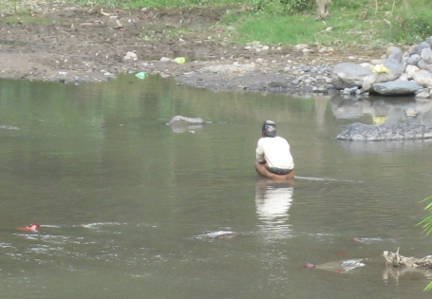
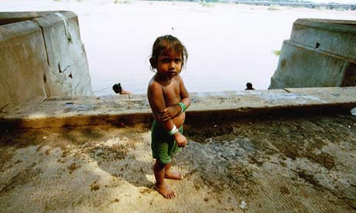
Défécation à l'air libre
Aire de toilettes ouverte (source :guardian.co.uk/commentisfree/2009/ nov/19/world-toilet-day-sanitation)

Slide 29
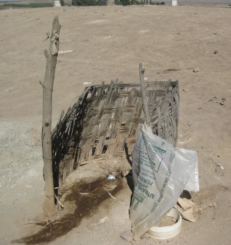
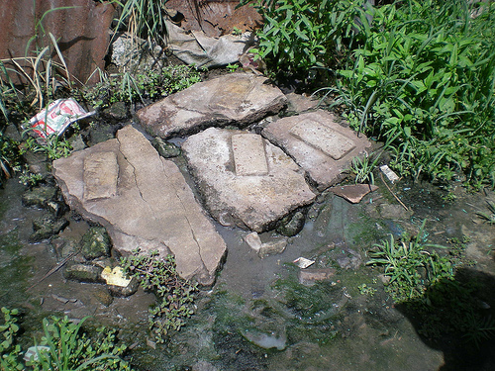
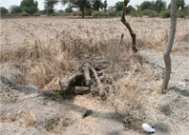
Latrines à fosse non améliorées
(source : defeatdd.org/blog/sustainable-sanitation-peru)
(source : Flickr, photo by K Tayler)
(source : labspace.open.ac.uk)

Slide 30
Qu'est-ce qu'une "installation d’assainissement améliorée" ?
Latrines et pratiques moins susceptibles de permettre le contact entre les personnes et les excreta ; sûres et hygiéniques
Exemples :
Raccordement à un égout public
Raccordement à une fosse septique
Latrine à chasse manuelle
Latrine à fosse
Latrine améliorée à fosse ventilée
Notes:
Un assainissement amélioré comprend des installations sanitaires qui séparent de manière hygiénique les excréments humains de tout contact humain.
L’accès à l'assainissement de base est mesuré à l’aide de l'indicateur indirect suivant :
la proportion de personnes qui utilisent des installations sanitaires améliorées (par exemple avec branchement à un réseau d'égout, à une fosse septique, les latrines à chasse manuelle, les latrines améliorées à fosse ventilée et les latrines à fosse avec une dalle ou dont la fosse est couverte).
Les installations sanitaires partagées sont considérées comme des installations d’un type par ailleurs acceptable utilisées par deux ménages ou plus. Les installations partagées comprennent les toilettes publiques et ne sont pas considérées comme des installations améliorées.

Slide 31
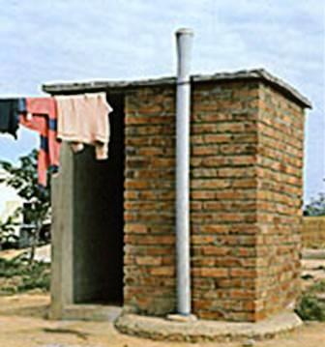
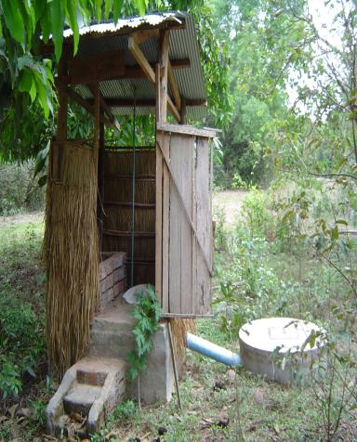
Latrine améliorée à fosse ventilée (VIP)
Latrine à chasse manuelle

Slide 32
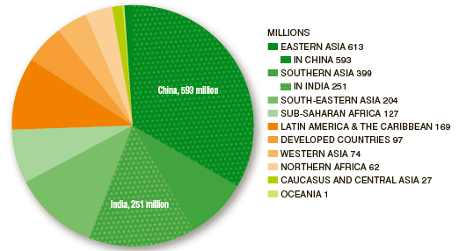
Nombre de personnes qui ont obtenu un accès à un assainissement amélioré entre 1990 et 2010 par région de l'OMD (en millions)
D'après les chiffres de 2010, la cible globale concernant l'accès à un assainissement amélioré ne sera pas atteinte en 2015.
La couverture en assainissement est passée de 49 % en 1990 à 63 % en 2010.
(Crédit : OMS/UNICEF - PSC, 2012)
Notes:
Du fait de la proportion de la population mondiale qui utilise encore des installations sanitaires non améliorées, l’un des objectifs du Millénaire pour le Développement (OMD) du PNUD est de développer l’accès aux installations sanitaires améliorées.
Les OMD ont attiré l’attention du monde entier sur le développement de l'accès à des installations sanitaires ainsi que d'autres problèmes clés.
Ces problèmes font perdurer le cycle de la pauvreté, ce qui affecte des milliards de personnes à travers le monde.

Slide 33
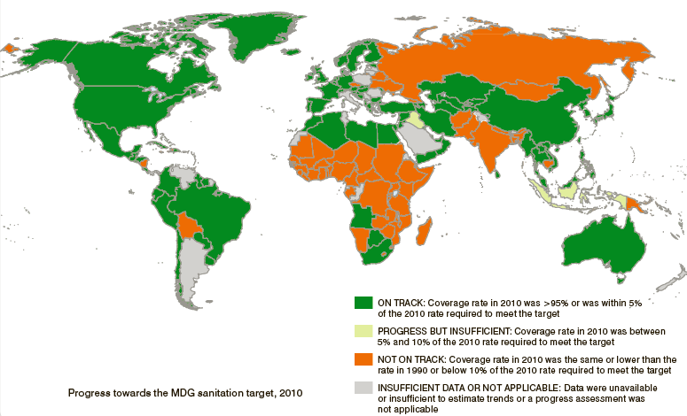
Progrès vers la cible concernant l'assainissement des OMD en 2010
(Crédit : OMS/UNICEF - PSC, 2012)
Le monde n'est pas en bonne voir pour atteindre les objectifs d'assainissement.
Notes:
Mentionnez les régions du monde qui ne sont pas sur la bonne voie pour atteindre les objectifs en matière d'assainissement : l'Asie et l'Afrique. Ainsi que certains pays d'Europe et d'Amérique du Sud.
Plus de pays sont en mauvaise voie pour atteindre leur cible en matière d'assainissement amélioré que pour les sources d'eau améliorées.
Demandez

Slide 34
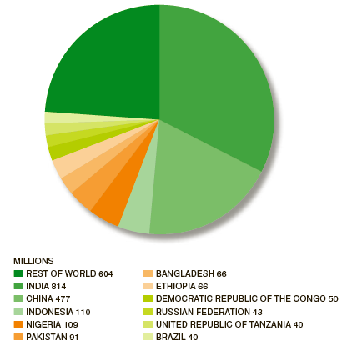
Nombre de personnes n'ayant pas accès à un assainissement amélioré en 2010 (en millions)
2,5 milliards de personnes n'avaient pas d'accès à un assainissement amélioré en 2010.
(Crédit : OMS/UNICEF - PSC, 2012)
Notes:
Du fait de la proportion de la population mondiale qui utilise encore des installations sanitaires non améliorées, l’un des objectifs du Millénaire pour le Développement PNUD (OMD) est de développer l’accès aux installations sanitaires améliorées.
Les OMD ont attiré l’attention du monde entier sur le développement de l'accès à des installations sanitaires ainsi que d'autres problèmes clés.
Ces problèmes font perdurer le cycle de la pauvreté, ce qui affecte des milliards de personnes à travers le monde.

Slide 35
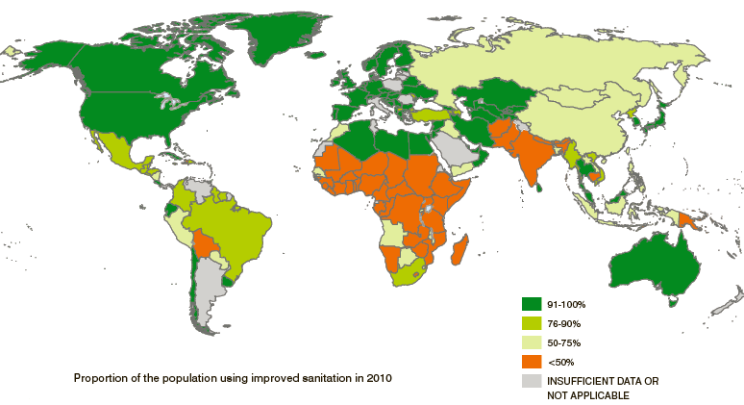
Proportion des personnes qui disposaient d'un assainissement amélioré en 2010
(Crédit : OMS/UNICEF - PSC, 2012)
Notes:
Mentionnez les régions du monde qui ne sont pas sur la bonne voie pour atteindre les objectifs en matière d'assainissement : l'Asie et l'Afrique. Ainsi que certains pays d'Europe et d'Amérique du Sud.
Plus de pays sont en mauvaise voie pour atteindre leur cible en matière d'assainissement amélioré que pour les sources d'eau améliorées.
Demandez : c

Slide 36
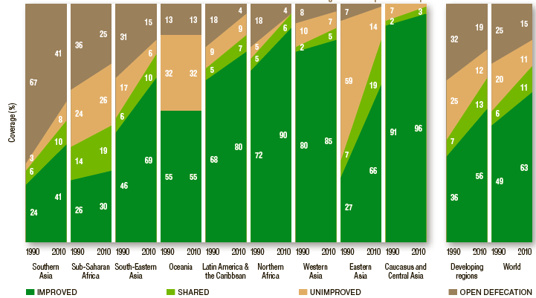
Proportion des personnes qui disposaient d'un assainissement amélioré ou non en 2010
(Crédit : OMS/UNICEF - PSC, 2012)

Slide 37
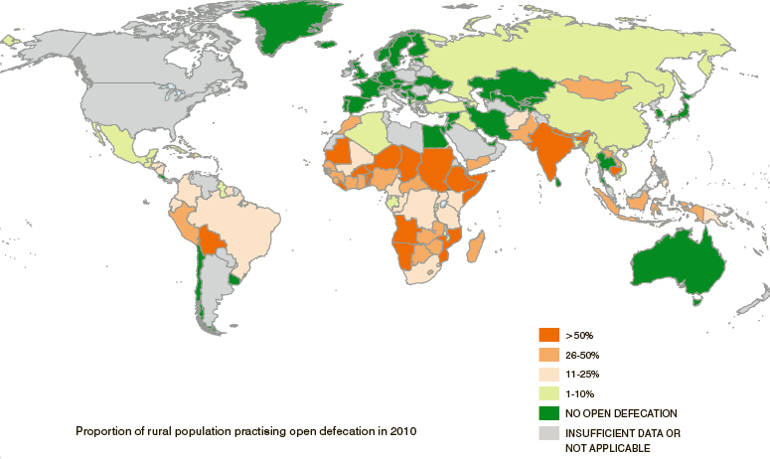
Proportion de personnes qui pratiquaient la défécation à l'air libre en 2010
(Crédit : OMS/UNICEF - PSC, 2012)
Notes:
Mentionnez les régions du monde qui ne sont pas sur la bonne voie pour atteindre les objectifs en matière d'assainissement : l'Asie et l'Afrique. Ainsi que certains pays d'Europe et d'Amérique du Sud.
Plus de pays sont en mauvaise voie pour atteindre leur cible en matière d'assainissement amélioré que pour les sources d'eau améliorées.
Demandez : c

Slide 38
Réfléchissez
Quelles sont les régions qui ont le plus faible taux d'accès à des installations sanitaires améliorées ?
Notes:
Afrique et Asie

Slide 39
Un problème mondial
De grandes parties de
l'Afrique et de l'Asie
sont les plus touchées par
le manque d'accès à
des installations sanitaires améliorées

Slide 40
POURQUOI ?
Manque de:
Financement
Ressources
Infrastructure
Entretien
Connaissances
Prise de conscience
Compétences
Motivation
Priorité

Slide 41
Réfléchissez...
Quel est l'effet sur une communauté si l'accès à l'eau potable est amélioré mais qu'il y a encore un manque d'assainissement de base ?
Notes:
Sans accès à des installations sanitaires améliorées, les risques de contamination de l'eau restent élevés.
Même avec un accès à une source d'eau améliorée, si des efforts pour améliorer l'assainissement ne sont pas entrepris, l’état de santé peut ne pas s'améliorer.
S'il y a un approvisionnement en eau en plus grande quantité, cela peut empirer la situation sanitaire (drainage, moustiques)

Slide 42
Qu'est-ce que cela implique par rapport à moi ?
Il est important d'apporter à TOUT LE MONDE, PARTOUT :
De l'eau potable accessible (pas trop loin) et abordable
Des installations sanitaires qui peuvent être utilisées par tout le monde pour stopper la transmission des maladies
De bonnes pratiques d'hygiène
Notes:
Vous risquerez d'entendre parler des OMD (dans le contexte des priorités des bailleurs et des donateurs, ou au cours de discussions internationales avec des gouvernements et des ONG)
Ce n'est pas la responsabilité des ONG de rapporter si les OMD sont atteints ou non : ceux-ci sont suivi par les gouvernements nationaux
Les objectifs pour l'après 2015 étaient en cours de définition en 2012.
- Eau potable : à ce stade, il semble que les définitions d'une source d'eau "améliorée" et "non améliorée" soient maintenues, mais de nouveaux points seront aussi considérés tels que l'accès, l'accessibilité et l'égalité. Les objectifs permettront de se rendre compte si l'accès des plus pauvres parmi les pauvres, notamment dans les zones rurales, est aussi amélioré que celui des riches et des urbains. L'approche pourra se faire à l'aide d'une échelle qui reconnaitra deux niveaux de service et d'accès : un niveau basique et un plus confortable.
- Assainissement : l'accent sera mis sur la fin de la défécation à l'air libre ; l'accès à des latrines et leur utilisation (si toute la communauté y a accès, si les plus pauvres parmi les pauvres y ont accès, et si tout le monde utilise les latrines ; la chaîne de l'assainissement (si les latrines sont vidangées et les boues évacuées ou réutilisées en toute sécurité) ; et la présence de latrines dans toutes les écoles et centres de santé.
- Il pourra aussi y avoir des cibles pour l'hygiène et l'égalité.

Slide 43
Cycle de la pauvreté
Pourquoi l'eau non potable et un assainissement insuffisant permettent-ils au cycle de la pauvreté de perdurer ?
Notes:
Propagation de maladies = mauvaise santé = impossibilité d’aller à l’école = incapacité à travailler = manque de productivité = manque de croissance économique = pauvreté.

Slide 44
Cycle de la pauvreté
Propagation de la maladie
Faible productivité économique
Mauvaise santé
Pauvreté
Incapacité à se rendre à l’école
Faible productivité
Incapacité à travailler ou à obtenir un emploi

Slide 45
Révision
Que peut-on faire pour arrêter le cycle de la pauvreté ?
Notes:
Orientez la discussion vers le contexte de l'atelier.
Améliorer l’accès à l’eau potable
Installations sanitaires de base
Education à l’hygiène

Slide 46
Révision
Que peut-on faire pour améliorer l'accès à l'eau potable et à l'assainissement de base ?
Notes:
Vous pouvez amener la discussion vers :
Traitement de l'eau à domicile, par opposition au traitement de l'eau à l'échelle communautaire - par exemple, si l'assainissement est déficient, un traitement à domicile sur le lieu de l'utilisation permet de limiter les risques de propagation de la maladie.
Mise en œuvre d'un assainissement amélioré et bonnes pratiques associées à la mise en œuvre de la CTED.
Amélioration de la gestion des systèmes
Décentralisation de la responsabilité
Développement des capacités de la communauté
Réseaux efficaces de distribution de pièces de rechange
Donner le choix entre différents niveaux de services aux communautés ("échelles technologiques")
4. Recueillir d'autres idées des participants.
Revoir les attentes d’apprentissage avec le groupe entier. Demandez aux participants si les attentes ont été atteintes. Si ce n'est pas le cas, donnez des pistes aux participants pour trouver l'information qu'ils cherchent ou identifiez les prochaines étapes du suivi.

